Slide 1
CCD的使用和直立的实现
——周仕扬

Slide 2
CCD的使用和原理
CCD的原理
CCD的使用
CCD的选择
CCD的个数
CCD的安装

Slide 3
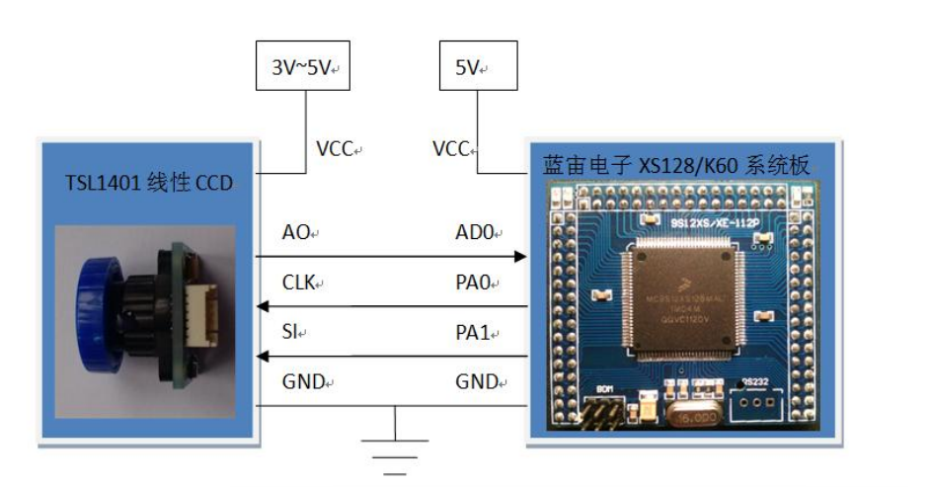
CCD的原理
Notes:
线阵面阵
128个像素点，相当于128个电容，对于不同的颜色（黑/白）反射光强度不同，电容值反映的就是曝光量的多少。

Slide 4
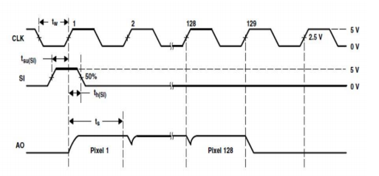
CCD的原理
时钟信号
曝光信号
数据信号
（模拟信号）
128个像素点，相当于128个电容，对于不同的颜色（黑/白）反射光强度不同，电容值反映的就是曝光量的多少。

Slide 5



CCD的使用
发送曝光信号
按照时序顺序接收128个像素点的值
主要的调节量有：
改变宏定义的引脚为你所使用的（一般在头文件中）
曝光时间—蓝宙有一个自适应计算曝光的函数
CCD镜头的焦距

Slide 6
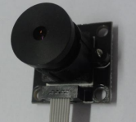
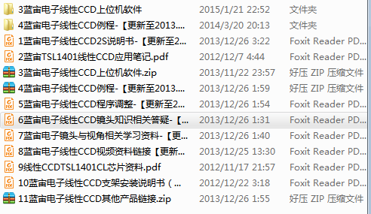
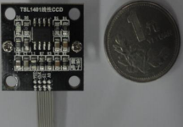
CCD的选择
使用的是TSL1401线性ccd
商家：主要有蓝宙、龙丘等。
主要的配件有：
镜头
看的近的广角镜头好一点
看远处的看的不要太宽，不好处理
偏振片
可以先不考虑，比赛时可以预备，看场地情况。斜射光较多时考虑使用，影响进光量。曝光时间增长。系统运行周期受限。

Slide 7
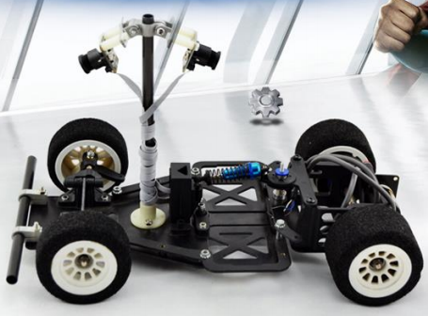
CCD的个数
原则上越多越好，越多可以得到的信息就越多。得到的信息越多，算法设计起来就有更多的选择。对特殊情况的处理越准确
但是CCD的采集AD转换比较耗时，太多单片机不过来，运行的系统周期就会变长

Slide 8
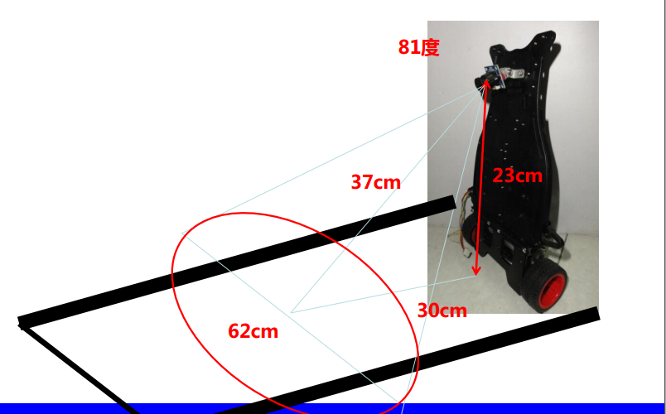
CCD的安装
位置---单个在中央，多个最好在对称位置
稳定性---抖动小，中间偏后，增加支撑杆
前瞻---一般越大越好（40-60CM）
使用多个ccd或有多种循线方案（比如：一个看远处，一个看近处；一个ccd寻一条边线；十字交叉型的等等。。。）
角度---一般小点好（45到60度）
越小越精确
也与镜头的选择有关

Slide 9
直立的实现
直立的原理
滤波算法的设计
直立的调试
直立车速度的控制

Slide 10
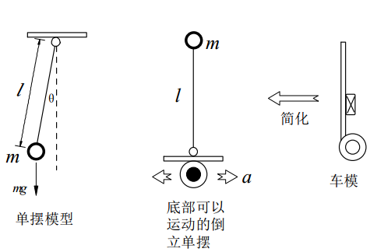

直立的原理
是一个倒立摆的模型
关于这方面的研究已经很成熟了
推荐资料：第七届电磁直立实现方案

Slide 11
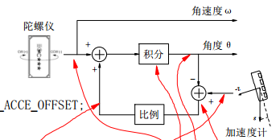
直立的原理
加速度计得到的角速度可以通过公式直接近似转化为角度值。但是抖动很大；
陀螺仪通过积分角加速度得到角度的值较精确，但是陀螺仪温漂严重；
所以使用加速度计的值来矫正陀螺仪得到的值。（互补滤波）

Slide 12
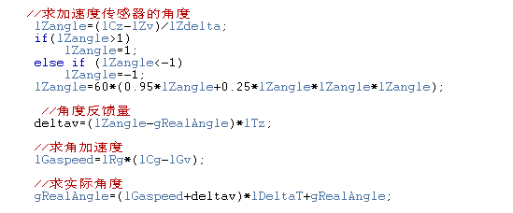

滤波算法的设计
理论上来说卡尔曼滤波是最佳的选择。
建议：
对于直立车，给电机的电压最好是经过稳压的，电池电压对直立的影响巨大！~
对其他组别，电池电压也会影响pid的参数设置，如果有时间建议增加！
互补滤波
想要跑的更快，必须要做到良好的滤波。
均值滤波

Slide 13
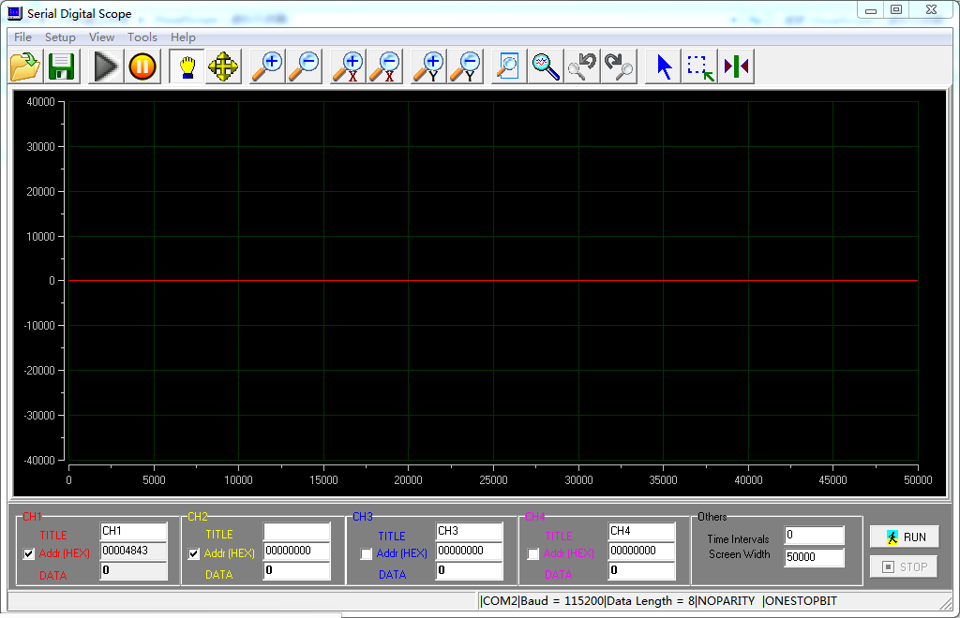
直立的调试
通过上位机的模拟示波器观察4个值：
陀螺仪原始值；
计速度计的原始值；
陀螺仪通过积分得到的值；
加速度计通过转化得到的值。
最后使得陀螺仪通过积分得到的值的曲线，与加速度计通过转化得到的值曲线跟随性越强越，而噪声越小越好。

Slide 14
直立的调试
需要调节的几个值：
陀螺仪零偏值；
计速度计的零偏值；
加速度计和陀螺仪取值的比例系数。
互补滤波的补偿系数；
最后光直立调节达到的效果应该是静止或者匀速直线运动

Slide 15
直立车的速度控制
与四轮车不同，直立车的速度控制是通过角度控制来实现的。
直立车的速度控制就是一个不断打破平衡的过程，所以控制方向与实际运动方向相反。
直立车的速度控制方案有多种：
1、控制量可以直接反馈到电机的输出上；
2、控制量也可以反馈到角度上
。。。
Notes:
为了避免大家走弯路
只是提供一个思路，大家可以试一试

Slide 16
请批评指正！
——周仕扬

